Slide 1
Positive Integers
धनात्मक पूर्णांक

Slide 2
धनात्मक पूर्णांकों का प्रतिनिधित्व करना
प्राचीन रोमन प्रणाली
मुद्दे :
0 की कोई धारणा नहीं थी
बड़ी संख्या का प्रतिनिधित्व करना बहुत मुश्किल है
योग, और व्यवकलन (बहुत मुश्किल)
Symbol | I | V | X | L | C | D | M
Value (मूल्य) | 1 | 5 | 10 | 50 | 100 | 500 | 1000
2

Slide 3
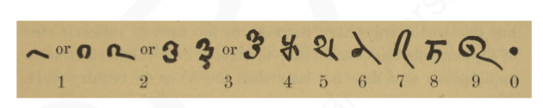
भारतीय प्रणाली
बक्शाली से मिली पुरानी स्क्रिप्ट
बख्शाली अंक, 7 वीं शताब्दी ईस्वी
स्थान मान प्रणाली का उपयोग करता है
5301 = 5 * 10³ + 3 * 10² + 0 * 10¹ + 1*10⁰
74215 = 7 * 10⁴ + 4 * 10³ + 2 * 10² + 1 * 10¹ + 5*10⁰
आधार 10 में उदाहरण

Slide 4
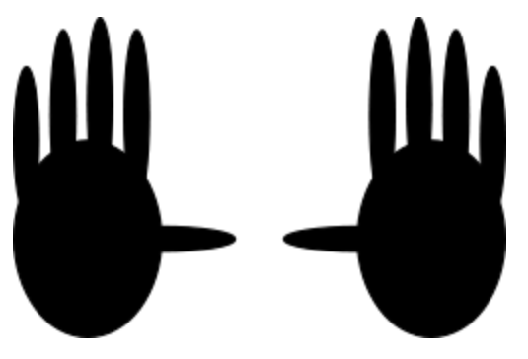
अन्य ठिकानों में संख्या सिस्टम
हम आधार 10 का उपयोग क्यों करते हैं?
क्योंकि हमारे पास 10 उंगलियां हैं और प्राचीन काल में हम उंगलियों से गिनती करते थे

Slide 5
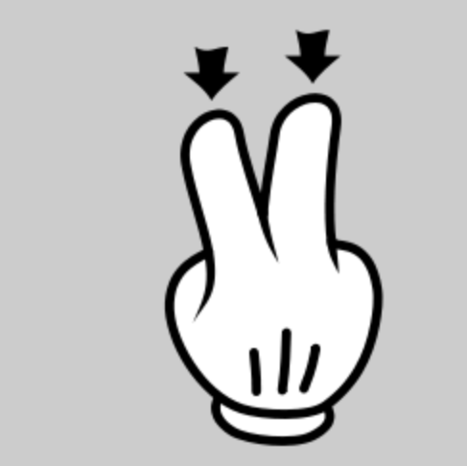
क्या होगा अगर हमारे पास एक ऐसी दुनिया थी जिसमें ...
लोगों की सिर्फ दो उंगलियां थीं।
तब हम आधार 10 के बजाय आधार 2 का उपयोग करते।

Slide 6
बाइनरी नंबर सिस्टम
वे आधार 2 के साथ एक संख्या प्रणाली का उपयोग करेंगे।
दशमलव में संख्या | बाइनरी में संख्या
5 | 101
100 | 1100100
500 | 111110100
1024 | 10000000000

Slide 7
एम.एस.बी और एल.एस.बी
एम.एस.बी (सबसे महत्वपूर्ण बिट) → एक बाइनरी संख्या का सबसे बायां बिट। उदाहरण के लिए, 1110 का एम.एस.बी 1 है
एल.एस.बी (न्यूनतम महत्वपूर्ण बिट) → एक द्विआधारी संख्या का सबसे दाहिना बिट। जैसे, 1110 का एल.एस.बी 0 है

Slide 8
एम.एस.बी और एल.एस.बी
 | MSB | LSB
1110 | 1 | 0
1001001 | 1 | 1
0010 | 1 (क्योंकि 0 प्रारंभ करना गिनती नहीं करता है, 0010 = 10) | 0
0010 (यदि यह दिया गया है कि संख्या 4 बिट की है) | 0 (0010 के रूप में गिना जाता है) | 0

Slide 9
हेक्साडेसिमल और ऑक्टल नंबर
Binary | Decimal | Octal | Hexa-Decimal
Base 2 | Base 10 | Base 8 | Base 16
(0, 1) | (0, 1, 2, 3, 4, 5, 6, 7, 8, 9) | (0, 1, 2, 3, 4, 5, 6, 7) | (0, 1, 2, 3, 4, 5, 6, 7, 8, 9, A, B, C, D, E, F)

Slide 10
हेक्साडेसिमल और ऑक्टल नंबर
हेक्साडेसिमल संख्या
आधार 16 नंबर – 0,1,2,3,4,5,6,7,8,9,A,B,C,D,E,F
Ox से प्रारंभ करें
ऑक्टल नंबर
आधार 8 नंबर – 0,1,2,3,4,5,6,7
O से शुरू करें

Slide 11
उदाहरण
110010111 को ऑक्टल स्वरूप में कनवर्ट करें: $\underbrace{110}\underbrace{010}\underbrace{101}$ = 0625
110100111010 को ऑक्टल स्वरूप में कनवर्ट करें: $\underbrace{110}\underbrace{100}\underbrace{111}\underbrace{010}$ = 06472
110100111010 को हेक्स स्वरूप में कनवर्ट करें: $\underbrace{1101}\underbrace{0011}\underbrace{1010}$ = 0xD3A
111000101111 को हेक्स स्वरूप में कनवर्ट करें: $\underbrace{1110}\underbrace{0010}\underbrace{1111}$ = 0xE2F

